Slide 1
Introducción a Linux
Tema1

Slide 2

¿Qué es Linux?
Imagina usar un carro creado por múltiples genios de los automóviles, el cual puedes modificar al mínimo detalle.
https://ih0.redbubble.net/image.553512372.0278/flat,1000x1000,075,f.u1.jpg

Slide 3

¿Qué es Linux?
GNU/Linux:
Sistema operativo Libre.
Sistema de archivos ext4.
Tipo Unix, basado en Minix.
Multiplataforma, multiusuario y multitarea.
https://www.gnu.org/graphics/umsa/gnu-tux.svg

Slide 4
¿Qué es Linux?
“Software que respeta la libertad de los usuarios y la comunidad”(Stallman R. ,2003)
Libertades:
Ejecutarse como se desee.
Estudiar como funciona y cambiarlo.
Libertad de distribuir copias, gratuitas o no.
Distribuir copias de versiones modificadas a terceros.

Slide 5
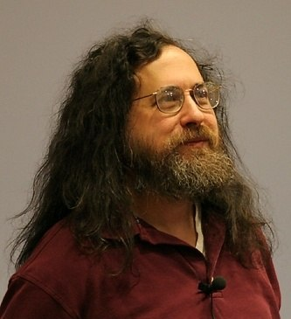
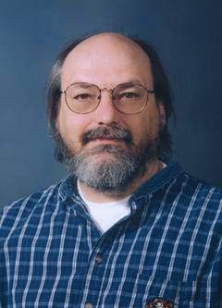
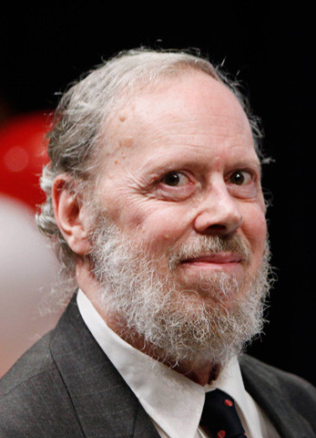
Historia de Linux y UNIX
Richard Stallman
(1953-today)
Ken Thompson
(1943-today)
Dennis Ritchie
(1947-2011)
https://qph.fs.quoracdn.net/main-qimg-f94fad2ce5bdc17079b40fe53fa21afb-c
https://www.ecured.cu/images/e/e4/Thompson.jpg
https://s24255.pcdn.co/wp-content/uploads/2015/09/Dennis-Ritchie.jpg

Slide 6
Historia de Linux y UNIX.
UNIX:
Surge en 1969 en los laboratorios Bell.
Uniplexed Information and Computing System
Hecho en C.
Multitarea, multiusuario y Portable.
Basado en Multics.

Slide 7


Historia de Linux y UNIX.
GNU:
Proyecto creado por Richard Matthew Stallman (1984).
GNU is Not UNIX.
GPL (licencia)y CopyLeft(Copia permitida).
FSF: http://static.fsf.org/nosvn/stickers/fsf.sv
GNU: https://cdn.worldvectorlogo.com/logos/gnu.svg

Slide 8
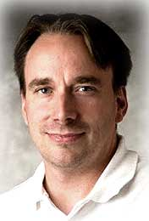
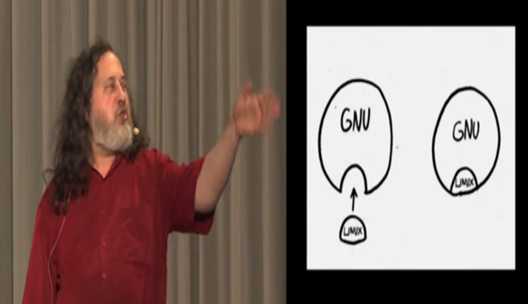
Historia de Linux y UNIX
Linux:
Creado por Linus Torvalds en 1991.
Libre.
Multiplataforma, Multiusuario, Multitarea.
Basado en el S.O. Minix.
Bajo distintos estándares (ej Posix).
https://media.metrolatam.com/2018/01/19/torvalds-1200x600.jpg

Slide 9
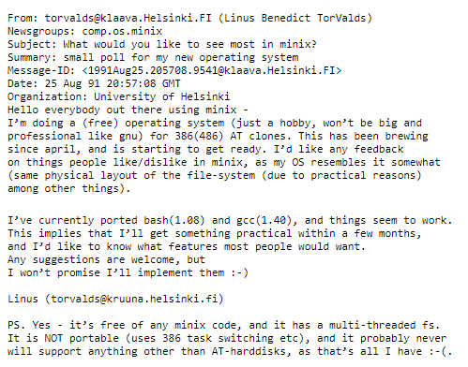
Historia de Linux y UNIX

Slide 10

Open Source vs Free Software
No son sinonimos.
Free Sw es algo de principios, Open Source es se preocupa solo por el lado práctico de este.
El open source no necesariamente protege tus libertades.

Slide 11

Distribuciones
¿Qué es una Distribución o Distro?
El núcleo de Linux + Programas del Proyecto GNU
Diferentes Propósitos.
Documentación
Sistemas y administración de Ventanas

Slide 12


Distribuciones de Linux.
Red Hat:
Fundada en 1993.
Cuenta con:
Red Hat Enterprise Linux
Fedora

Slide 13

Distribuciones de Linux.
Debian:
Expuesto por primera vez en 1993.
Libre.
Sostenida por una amplia comunidad.

Slide 14




Distribuciones de Linux.

Slide 15
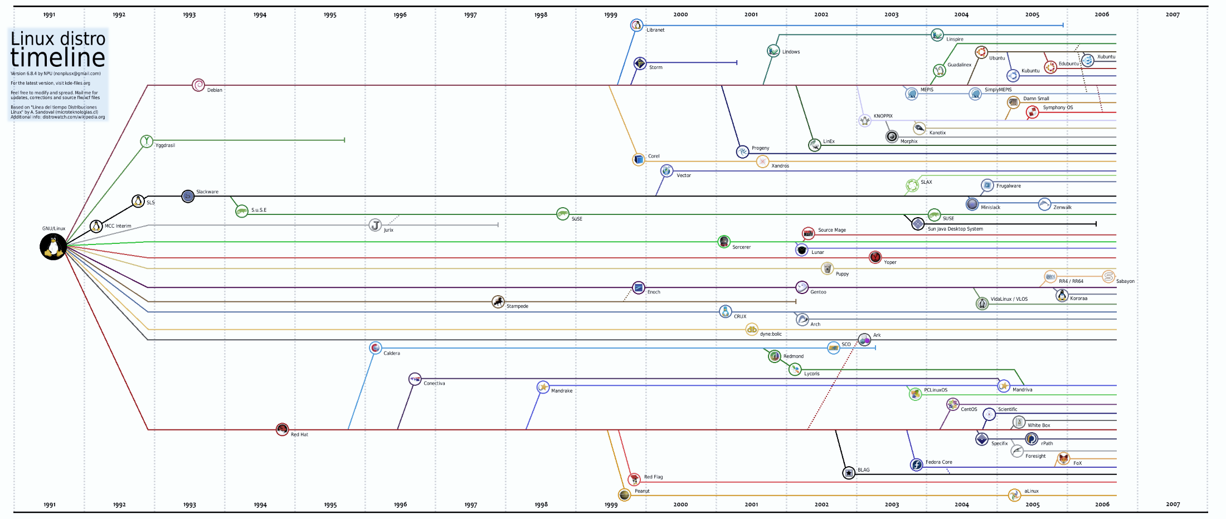
Distribuciones.

Slide 16

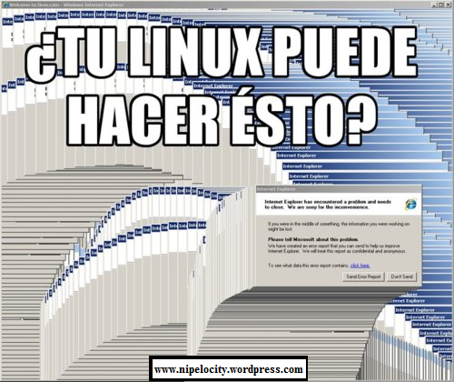
¿Por qué Deberíamos elegir usar GNU/Linux”
Libertad
Ya lo estas usando.
Estable y mucho mejor optimizado que Windows.
Distintas distribuciones con distintos enfoques.

